Slide 1
ANÁLISE DO USO DE ANIMAÇÃO COMPORTAMENTAL COM O MOTOR DE JOGOS UNITY
Aluno(a): João Marcos Estevão
Orientador: Dalton Solano dos Reis

Slide 2
Roteiro
Introdução
Objetivos
Fundamentação Teórica
Trabalhos Correlatos
Requisitos Funcionais e Não Funcionais
Implementação
Resultados
Conclusões e Sugestões

Slide 3
Introdução
Uso de simuladores no âmbito educacional.
- Facilitar aprendizado
Simulação de seres vivos

Slide 4
Objetivos
Extensão do trabalho do EcosAR através da adição de animais
Desenvolvimento de inteligência artificial utilizando aprendizado de máquina por meio da biblioteca Unity ML-Agents
Aplicação da inteligência artificial aos animais

Slide 5
Fundamentação Teórica
Simuladores:
- Ambiente virtual executado de forma mais próxima possível a do mundo real
- Seguro e de baixo custo
- Manipulação de condições para estudo
- Uso frequente nas áreas de saúde, negócios e militar

Slide 6

Fundamentação Teórica
Simulador do departamento de Anestesiologia do Weill Cornell Medical Center

Slide 7
Fundamentação Teórica
Animação comportamental:
- Conceito de controle de ações de objetos em ambientes computacionais de acordo com um comportamento dotado de inteligência artificial.
- Percepção, Raciocínio e Ação

Slide 8

Fundamentação Teórica
Simulador de multidões Massive

Slide 9
Fundamentação Teórica
Unity Machine Learning Agents:
- Permite que jogos e simulações sirvam como ambientes para treinar agentes inteligentes
- Sensor, Agent e Academy
- Sistema de recompensas

Slide 10
Trabalhos Correlatos
VisEdu – Aquário Virtual: Simulador de ecossistema utilizando animação comportamental
- Kevin Eduardo Piske (2015)
- Ecossistema marinho de aquário
- Cadeia alimentar de três componentes
- Javascript e HTML5

Slide 11
Trabalhos Correlatos
VisEdu-SIMULA 1.0: Visualizador de material educacional, módulo de animação comportamental
- Gustavo Rufino Feltrin (2014)
- Extensão do trabalho de Harbs (2013)
- Simulador 2D para geração de animação comportamental
- Java e HTML5

Slide 12
Trabalhos Correlatos
Simulador de um ambiente virtual distribuído multiusuário para batalhas de tanques 3D com inteligência baseada em agentes BDI
- Germano Fronza (2008)
- Ambiente multijogador
- Tanques controlados pelo computador
- Java e OpenGL

Slide 13
Versão Anterior do Aplicativo
EcosAR – Simulador de Ecossistemas Utilizando Realidade Aumentada.
- Rodrigo Wernke Pereira (2019)
- Realidade aumentada com uso do Vuforia
- Permite ao usuário interagir com o ambiente
- Desenvolvido com o Unity
- Controle de vento e temperatura e alterações no cenário decorrentes destas variações

Slide 14
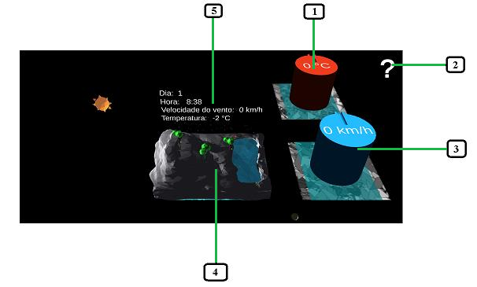
Versão Anterior do Aplicativo

Slide 15
Requisitos Funcionais
Possuir três espécies de animais
Permitir que os animais interajam uns com os outros
Permitir que os animais se alimentem utilizando os recursos (plantas e água) disponíveis no mundo virtual
Fazer com que os animais possuam um controle de sede e fome e se comportem de acordo com isso
Excluir animais que morram na simulação
Fazer com que os animais interajam com as alterações no ecossistema efetuadas pelo usuário como velocidade do vento e temperatura

Slide 16
Requisitos Não Funcionais
Ser implementado com a linguagem C#
Utilizar o motor gráfico Unity
Utilizar a biblioteca Unity ML-Agents
Trabalhar em espaço de três dimensões (3D)
Utilizar a biblioteca Vuforia

Slide 17
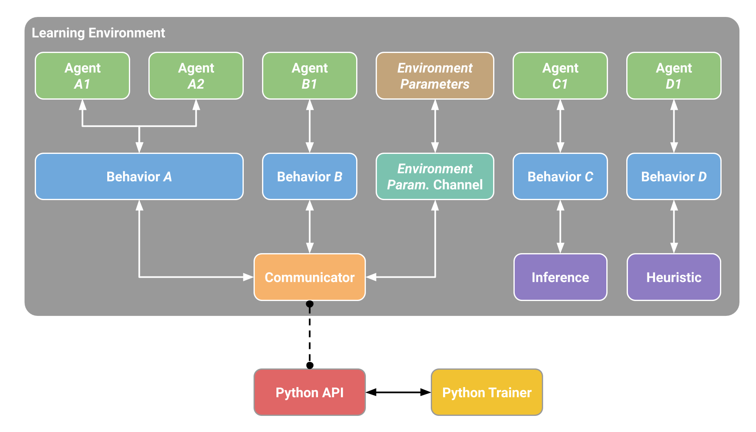
Especificação
Diagrama de representação do funcionamento do ML-Agents

Slide 18
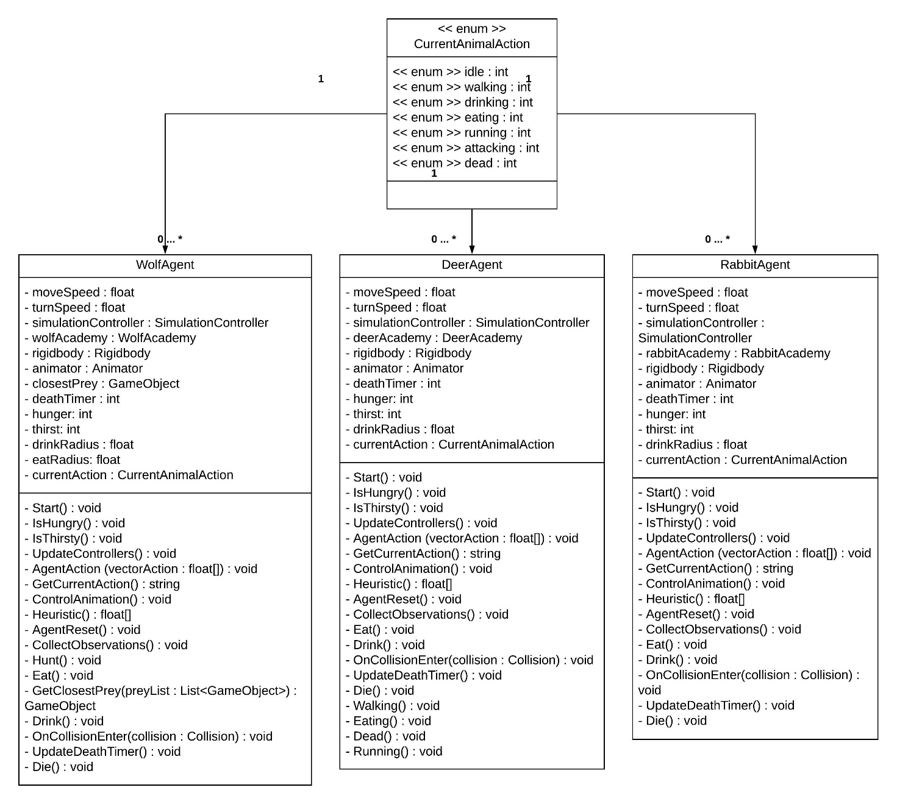
Especificação

Slide 19
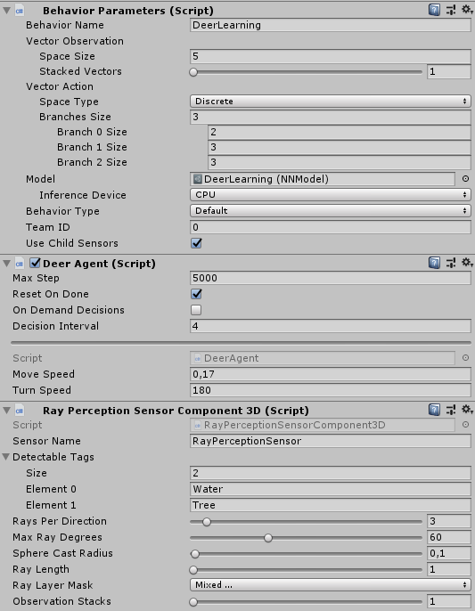
Implementação

Slide 20
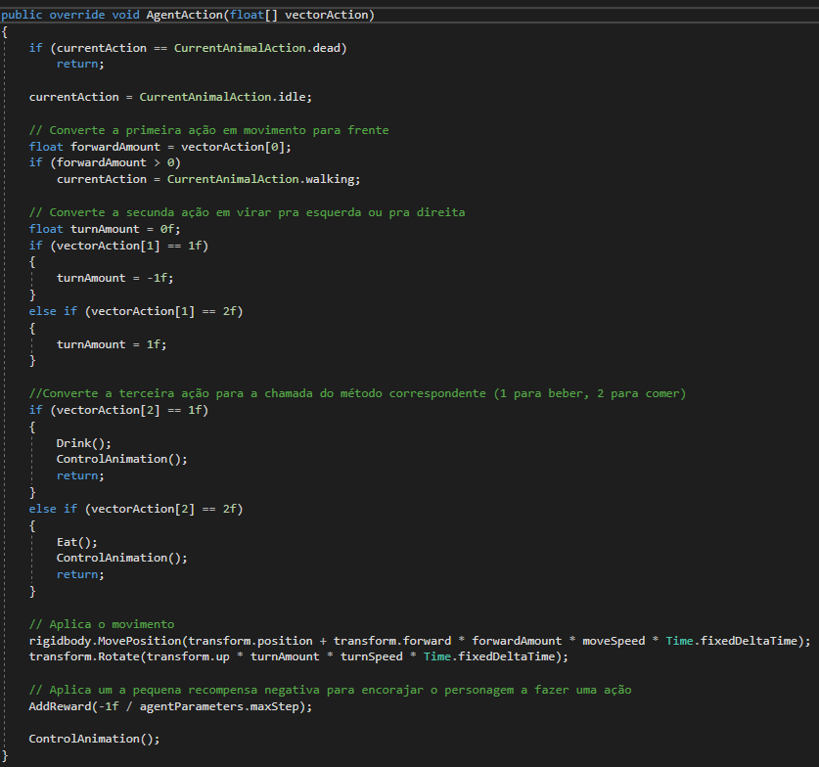

Slide 21
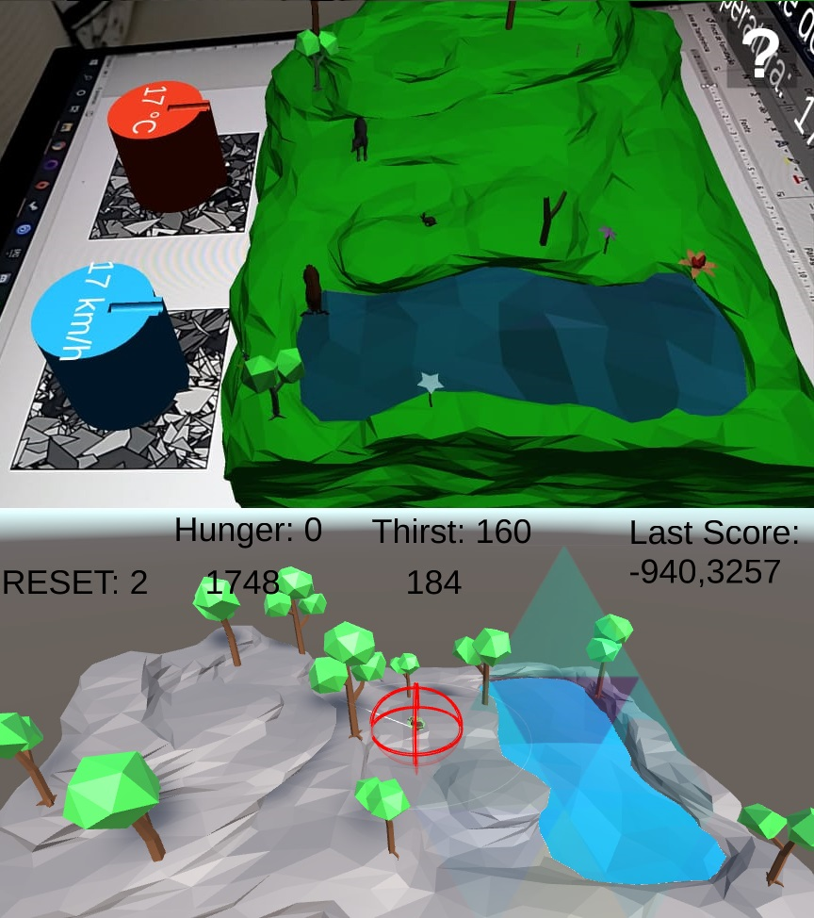
Operacionalidade

Slide 22
Análise dos Resultados
Eficiência do Unity ML-Agents
Comportamento dos animais
Treinamento
Dificuldades e limitações

Slide 23
Conclusões e Sugestões
Relevância do trabalho
Resultados do treinamento
Uso do Unity ML-Agents

Slide 24
Conclusões e Sugestões
Sugestões de extensões:
- Ampliação do cenário do marcador principal do ECOSAR
- Reprodução dos animais
- Possibilitar adição/remoção de animais no cenário
- Interação dos animais com os ciclos de dia/noite do cenário
- Adição de animais aquáticos e/ou voadores

Slide 25
Demonstração

Slide 26
ANÁLISE DO USO DE ANIMAÇÃO COMPORTAMENTAL COM O MOTOR DE JOGOS UNITY
Aluno(a): João Marcos Estevão
Orientador: Dalton Solano dos Reis

